Slide 1
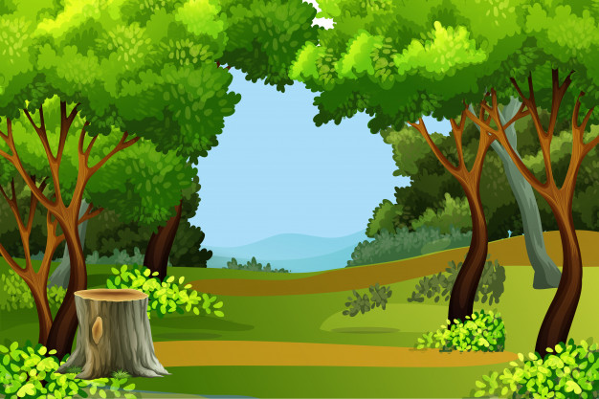
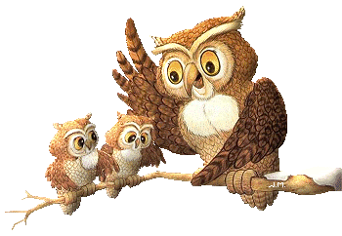
RASTLINY
LESNÉHO SPOLOČENSTVA

Slide 2
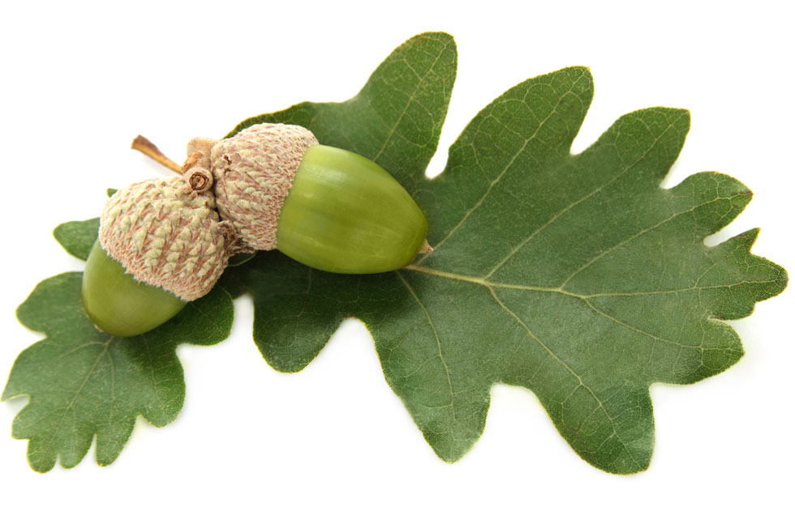
DOPLŇ DO VIET.
UŽ VIEME, ŽE...
Lesné spoločenstvo je rôznych
Predstavitelia lesného spoločenstva žijú vo
Každý člen je dôležitý a má význam pre ostatných. Napríklad, ak vyhynie určitý druh môžu vyhynúť aj ktoré sa živia len ním.
prírodné spoločenstvo
stromov, krov, bylín, húb a živočíchov.
vzájomných vzťahoch.
lesného spoločenstva
rastlín,
živočíchy,

Slide 3
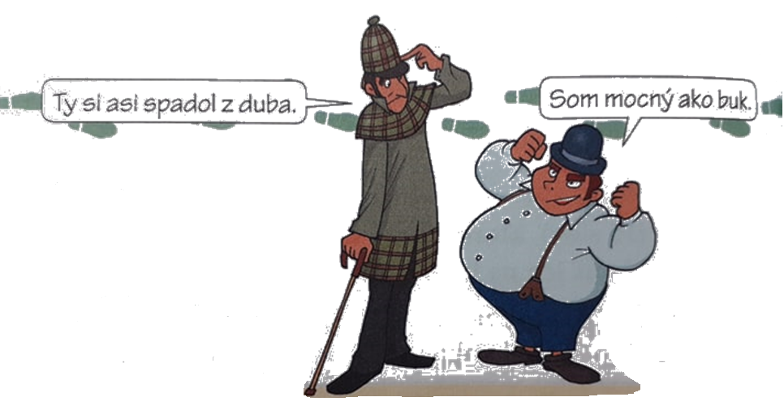
PREČÍTAJ SI VETY, KTORÉ HOVORIA DETEKTÍVI.
Čo znamenajú tieto frazeologizmy?
Porozmýšľaj, prečo vznikli takéto frazeologizmy a prirovnania.
Mám veľkú silu.
Kde si doteraz bol, že to nevieš!

Slide 4
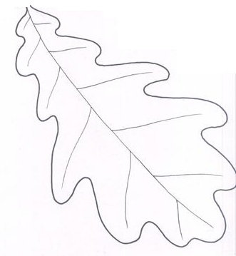
Vymenuj rastliny, ktoré podľa teba rastú v lese.
Prečítaj si zápisník detektívov a vyznač si v pracovnej učebnici, čo si z prečítaného textu vedel, nevedel, príp. to bolo pre teba zaujímavé.
čistý vzduch

Slide 5
Prečítaj si informácie o dube, buku, hrabe, borovici a porovnaj ich.
Všímaj si tvar koruny, kmeň, kôru, listy, kvety a plody týchto stromov.
Po tejto úlohe môžeš pokračovať v prezentácii. Dozvieš sa ďalšie zaujímavé informácie o týchto stromoch.

Slide 6
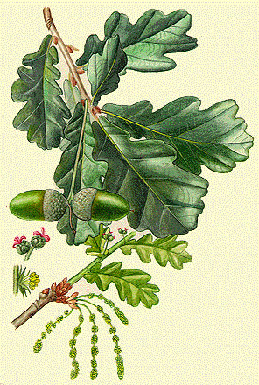
DUB LETNÝ
plody duba sú žalude,
žalude sú potravou pre diviaka lesného, vevericu stromovú, plcha lesného,
listy sú potravou pre rôzne druhy hmyzu,
na dube sa vyvíjajú larvy nášho najväčšieho chrobáka roháča veľkého,
dubová kôra sa používa v liečiteľstve.

Slide 7
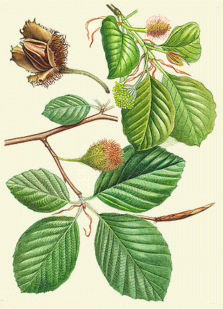
BUK LESNÝ
plody buka sú bukvice,
bukvice sú potravou pre lesné živočíchy - diviak lesný, ďateľ prostredný, jeleň lesný, medveď hnedý,
v korune si stavia hniezdo orol skalný alebo pinka obyčajná,
drevo sa používa na výrobu parkiet, nábytku, sudov.

Slide 8
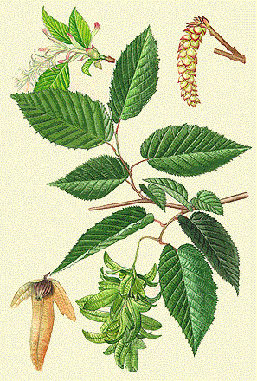
HRAB OBYČAJNÝ
plody hrabu sú oriešky s krídlami, ktoré visia v strapcoch,
spočiatku sú zelené, neskôr sú svetlohnedé,
dozrievajú v októbri,
sú potravou niektorých druhov vtákov aj cicavcov,
drevo je ťažké a tvrdé - vhodné na stolárske práce,
má veľkú výhrevnosť.

Slide 9
BOROVICA LESNÁ (SOSNA)
najviac je rozšírená v Záhorskej nížine,
v tejto oblasti ich nazývame bory,
olej z borovice má príjemnú vôňu,
používa sa do kúpeľov aj ako jedna z prísad do mastí proti reume.
Reuma je pojem pre rôzne ochorenia, ktoré postihujú a narúšajú náš pohybový aparát ako sú najmä kĺby, svaly, šľachy a mäkké tkanivá.

Slide 10
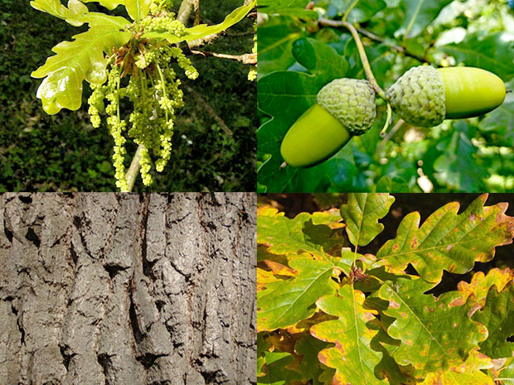
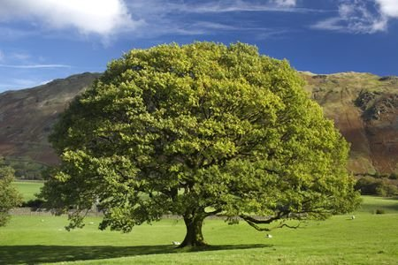
MÚDROSTI DETEKTÍVOV
DUB letný je symbolom sily a dlhovekosti.

Slide 11
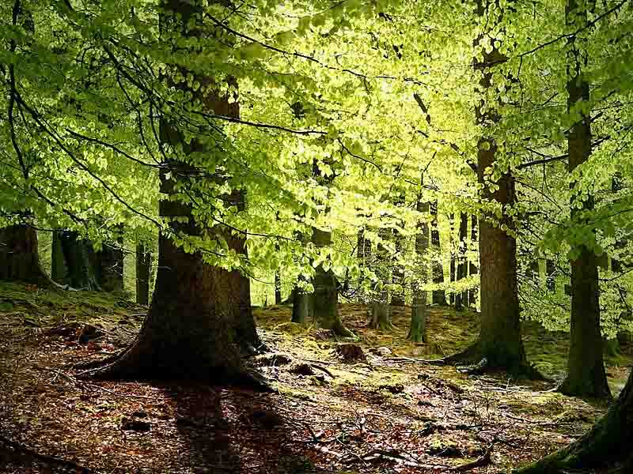
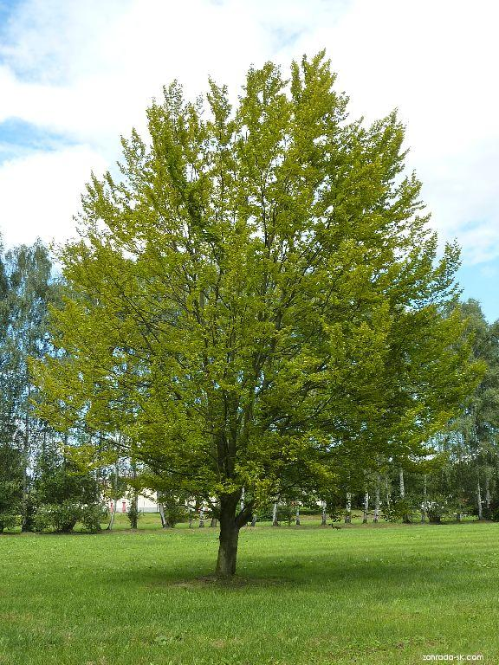
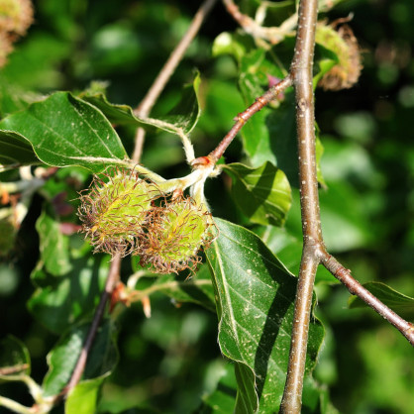
MÚDROSTI DETEKTÍVOV
BUK lesný nazývame aj „matkou lesa.“ V bukových lesoch sú veľmi dobré podmienky pre život , preto sa tu darí mnohým rastlinám. Poskytujú úkryt rôznym druhom živočíchov.

Slide 12
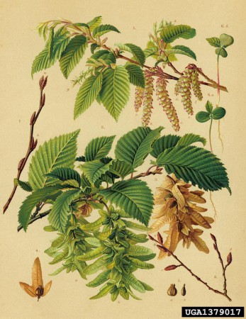
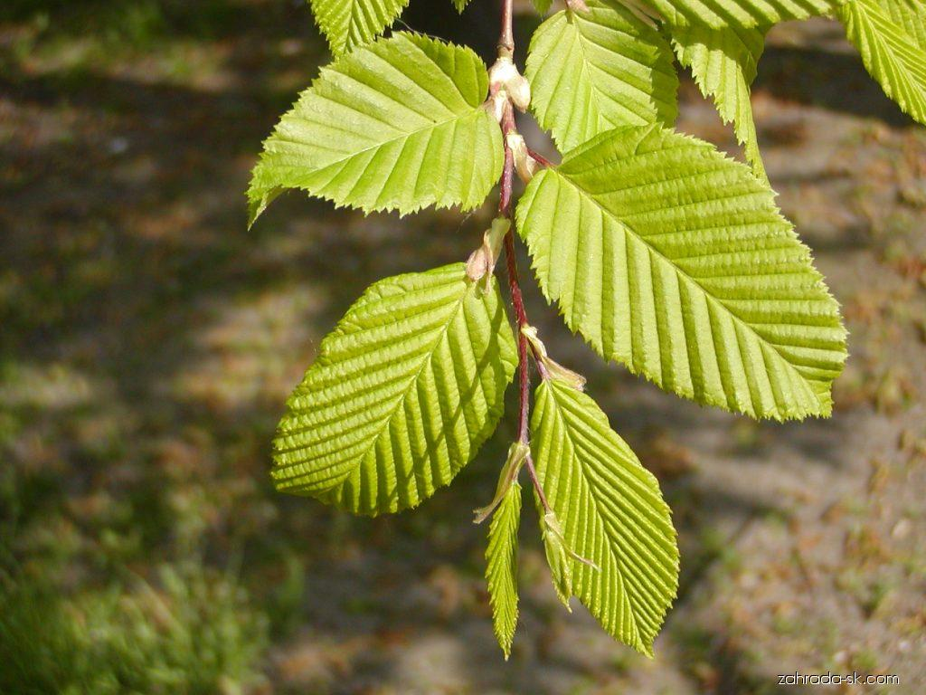
MÚDROSTI DETEKTÍVOV
V minulosti bol HRAB obyčajný tradičnou súčasťou šľachtických záhrad.

Slide 13
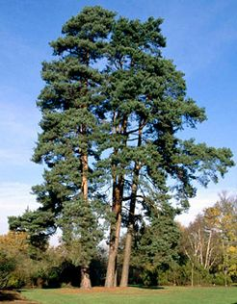
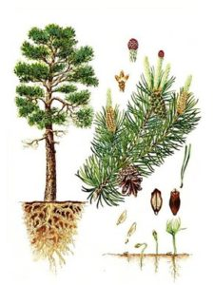
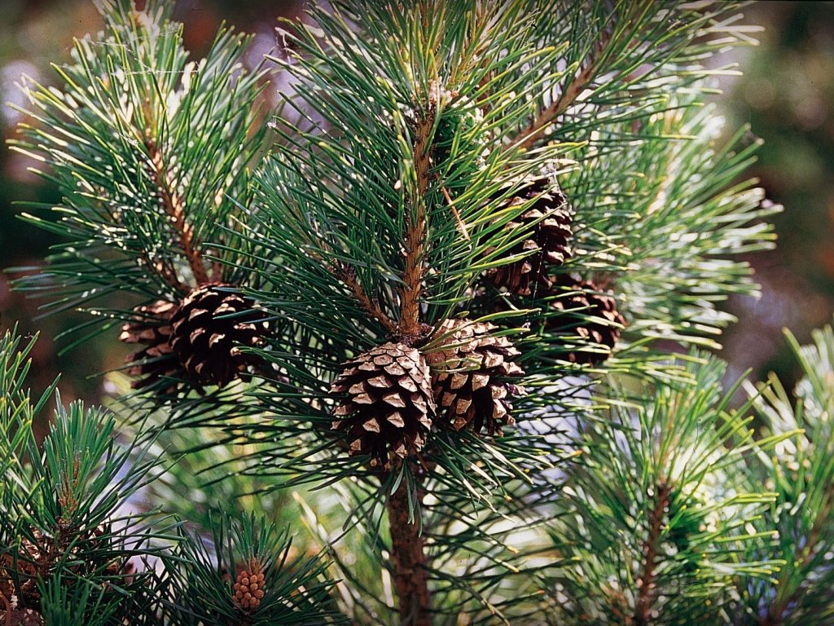
MÚDROSTI DETEKTÍVOV
Čerstvé ihličie BOROVICE lesnej obsahuje veľa živice, z ktorej sa robí vonný olej.

Slide 14
NA ZÁVER SI POZRI VIDEO
KLIKNI
NA
LINK
zapni si zvuk
pohodlne sa usaď
pozorne počúvaj
https://www.youtube.com/watch?v=78Apr-nI-Mg

Slide 15
ĎAKUJEM ZA POZORNOSŤ

Slide 16
ZDROJE
DOBIŠOVÁ ADAME, KOVÁČIKOVÁ: Prírodoveda pre štvrtákov – pracovná učebnica
DOBIŠOVÁ ADAME, KOVÁČIKOVÁ: Prírodoveda pre štvrtákov - metodické komentáre
https://www.youtube.com/watch?v=78Apr-nI-Mg
Obrázky: internet

